Slide 1
M1_model : 공공자전거 수요 예측 모델

Slide 2
M1_model : 공공자전거 수요 예측 모델
1. 시계열 속성을 고려한 모델의 선정
가. LSTM : 시퀀스의 값을 전달 받아 시계열 속성을 학습하는 딥러닝 모델
나. DNN : 시계열 속성을 feature로 활용하는 딥러닝 모델
다. LightGBM : 시계열 속성을 feature로 활용하는 Boosting 모델
2. 모델 선정 결과 : 선형회귀모델 vs 분류분석모델
가. 시간에 따른 행정구별 대여량을 통해 수요를 예측하는 모델로 연속형 종속 (타겟) 변수를 예측 하는 모델
나. 분류분석을 통해 범주형 결과를 반환하는 모델과 선형회귀 모델을 모두 설계
다. 분류분석, 선형회귀 모델 모두 양호한 결과를 나타냈으나 M2 모델에 feature로 사용할 때 보다 정확한
예측을 위해 분류 분석 모델 대신 선형회귀 모델을 선택
라. 타겟변수의 최소값이 4, 최대값이 3800대, 평균 340, 표준편차가 180으로 범주형으로 예측 시 범주를 나눌 때 많은 범주가 필요하거나 기준이 모호해지며 이에 따라 선형회귀의 필요성
마. 결과 : DNN 선형회귀모델에서 mae(평균 절대값 오차) = 0.32를 기록하며 M2모델의 feature 값으로 사용에 무리가
없을 것으로 판단하여 DNN Linear Regression 활용

Slide 3
0. Feature 산정

Slide 4
0 - 1. 도메인 분석

Slide 5
0-1. 도메인 분석(1/2)
1. 도메인 분석
가. 야외에서 사용하는 이동수단
=> 기후 영향 예상
나. First Mile Mobility, Last Mile Mobility로서의 활용
- 서울시 Personal Mobility 우선 공급 지역 분석 : First-Last Mile 통행 특성을 중심으로, 한재원 외 4명
- “Spatial Associations of Dockless Shared E-scooter Usage”,
Transportation Research Part D: Transport and Environment, 86: 102396, 1-15.
- Caspi, O., Smart, M.J., and Noland, R.B., 2020.
[https://doi.org/10.1016/j.trd.2020.102396]
=> 유동인구가 늘어나는 평일 출·퇴근 시간대에 영향 예상(First-Mile, Last-Mile)

Slide 6
0-1. 도메인 분석(2/2)
1. 도메인 분석
다. Jiao and Bai(2020) 미국 텍사스주 오스틴 대상 e-scooter 사용에 영향을 미치는 요인 분석
: 분석 결과, 인구밀도, 교육 수준, 도심지까지의 거리, 토지이용 밀도 그리고 도로 연결성
- “Understanding the Shared E-scooter Travels in Austin, TX”,
ISPRS International Journal of Geo-Information, 9(2): 1-12.
- Jiao, J. and Bai, S., 2020.
[https://doi.org/10.3390/ijgi9020135]
Caspi, O(2020) e-scooters의 사용이 중심업무지구(CBD), 높은 고용률, 자전거 인프라 구축과 깊은 관련
“Spatial Associations of Dockless Shared E-scooter Usage”,
Transportation Research Part D: Transport and Environment, 86: 102396, 1-15.
- - Caspi, O., Smart, M.J., and Noland, R.B., 2020.
[https://doi.org/10.1016/j.trd.2020.102396]
=> 자전거 도로 인프라, 생활인구수 영향 예상
라. 위와 같은 배경으로 최초 feature 산출
-> 독립변수 :일시, 행정구, 생활 인구수, 자전거노선길이, 강수, 습도, 기온, 풍속 => 타겟변수 대여량 예측

Slide 7
0 - 2. Feature 상관관계 분석

Slide 8
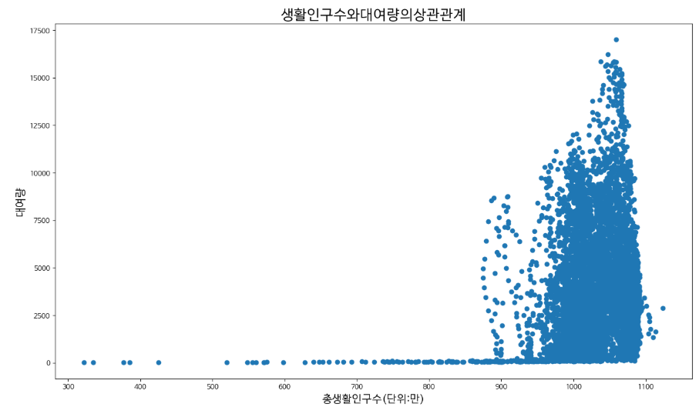
0 - 2. Feature 상관관계 분석(1/2)
가. 최초 사용 feature sample model 결과
- 분류 분석을 통해 accuracy 확인 결과 35 ~ 40 % 수준
- feature의 noise라고 판단하여 상관관계를 분석
나. 생활 인구수와 대여량의 상관관계
- 아래 그래프를 확인하면 총 생활 인구수에 따라 대여량이 증가하는 분포를 보임

Slide 9
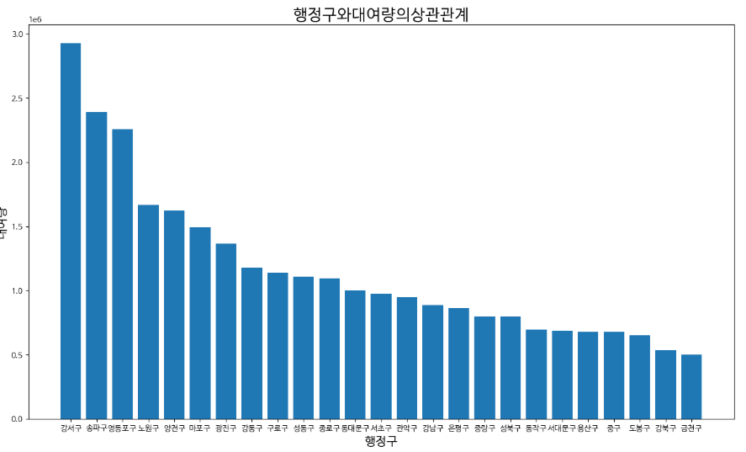
0 - 2. Feature 상관관계 분석(2/2)
다. 행정구와 대여량의 상관관계
- 아래 그래프를 확인하면 행정구에 따라 대여량이 변화하는 분포를 보임

Slide 10
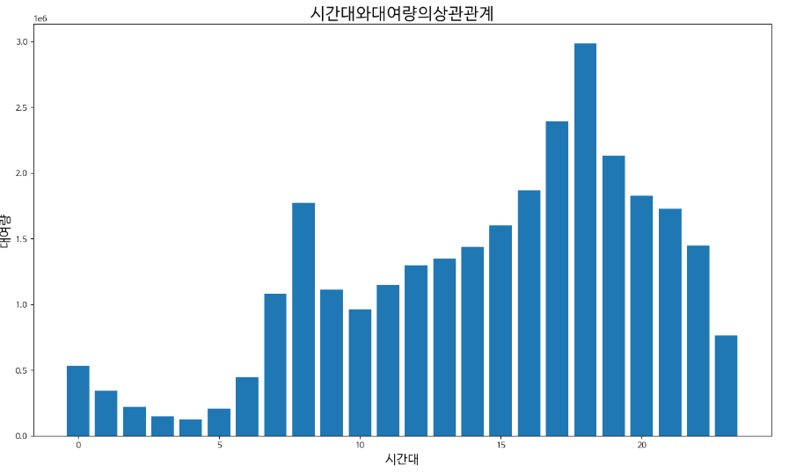
0 - 2. Feature 상관관계 분석(3/3)
라. 시간대와 대여량의 상관관계
- 아래 그래프를 확인하면 행정구에 따라 대여량이 변화하는 분포를 보임

Slide 11
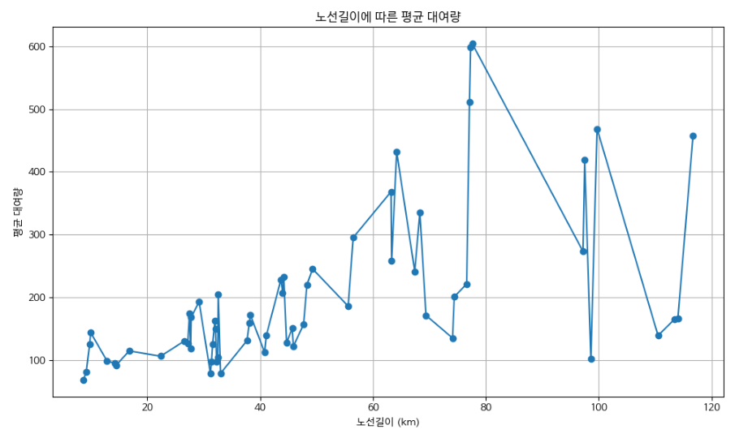
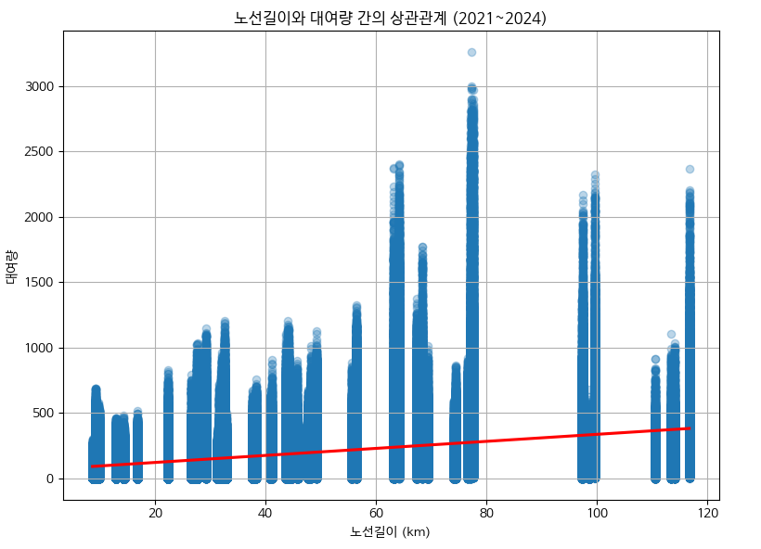
0 - 2. Feature 상관관계 분석(3/3)
마. 노선길이에 따른 평균 대여량과 상관 관계
- 아래 그래프를 확인하면 현재 노선의 길이와 대여량의 관계가 보이질 않으며
피어슨 상관계수 0.33으로 약한 상관관계
바. 데이터를 점검하면 연간 변동 사항만 적용되며 다른 feature가 시간 단위로 작동하는 점에 대비하여 문제 발생
=> feature간 시간 해상도 불일치로 노선의 길이는 feature에서 제거

Slide 12
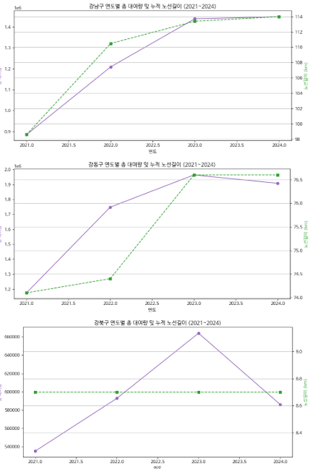
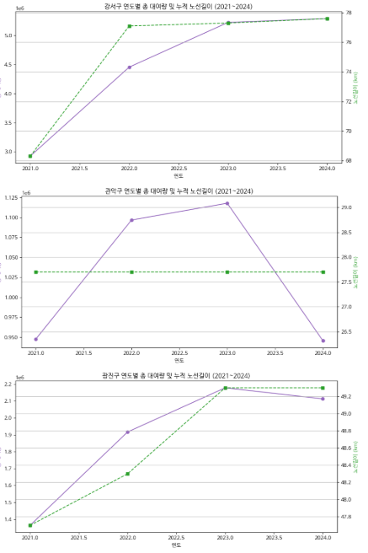
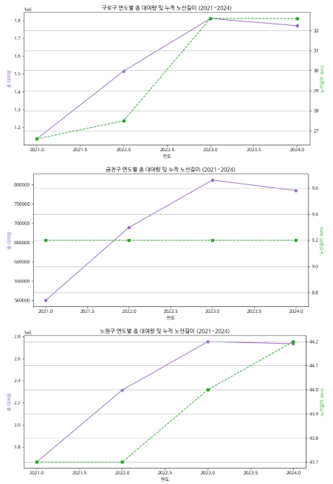
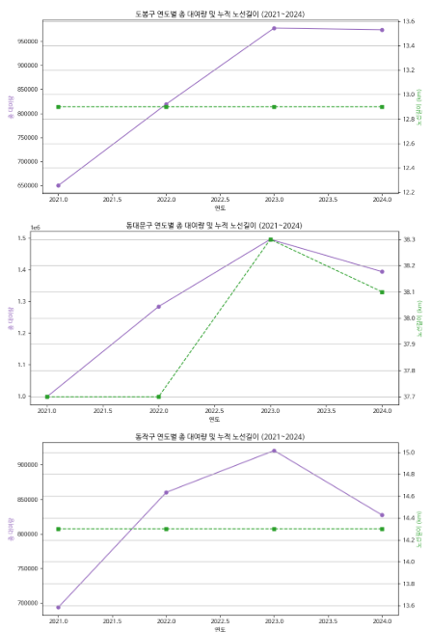
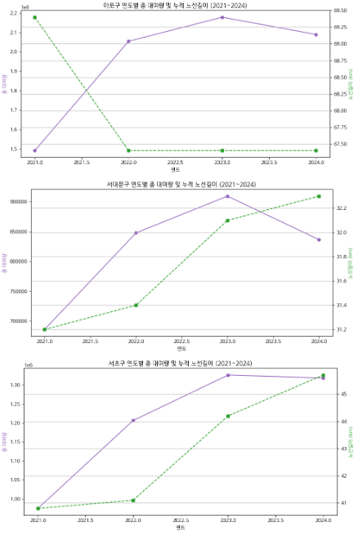
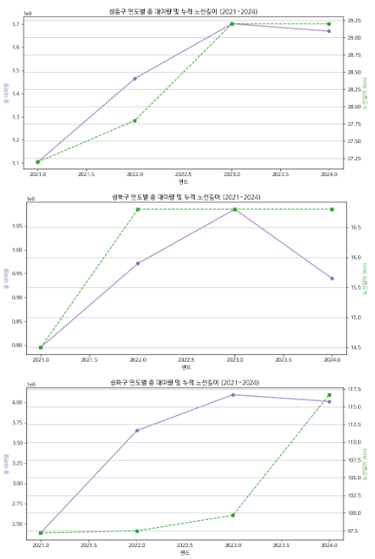
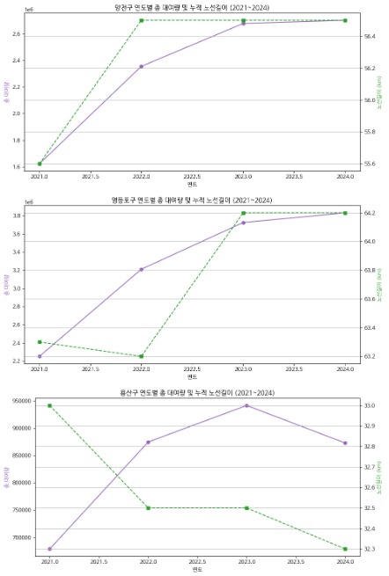
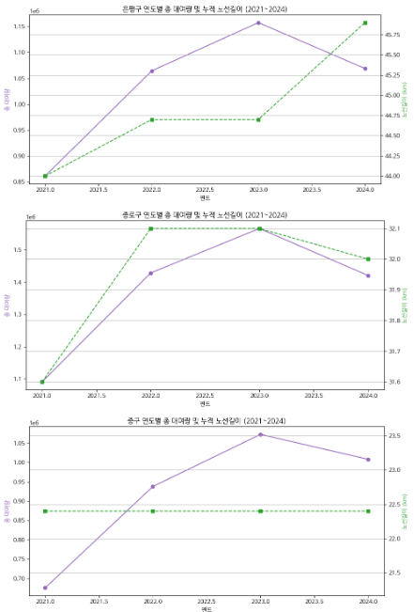
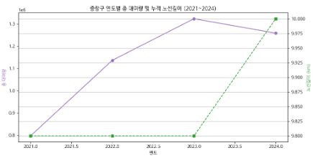
0 - 2. Feature 상관관계 분석_도움자료
각 행정구 별 대여량과 노선길이의 변화추세

Slide 13
0 - 3. Feature 시계열 특성 점검

Slide 14
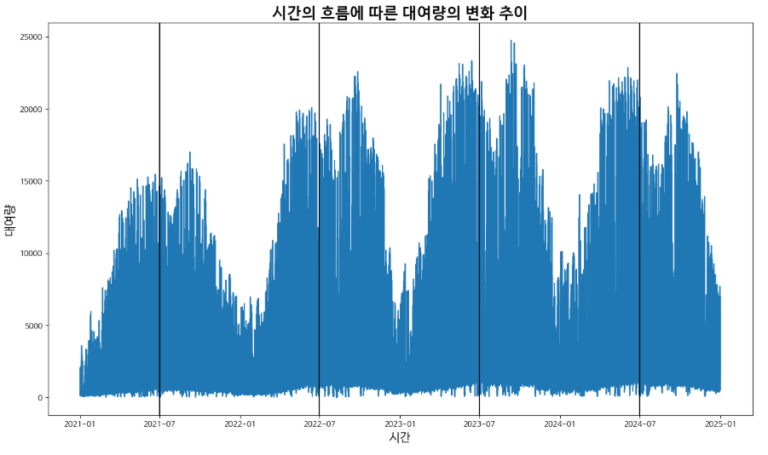
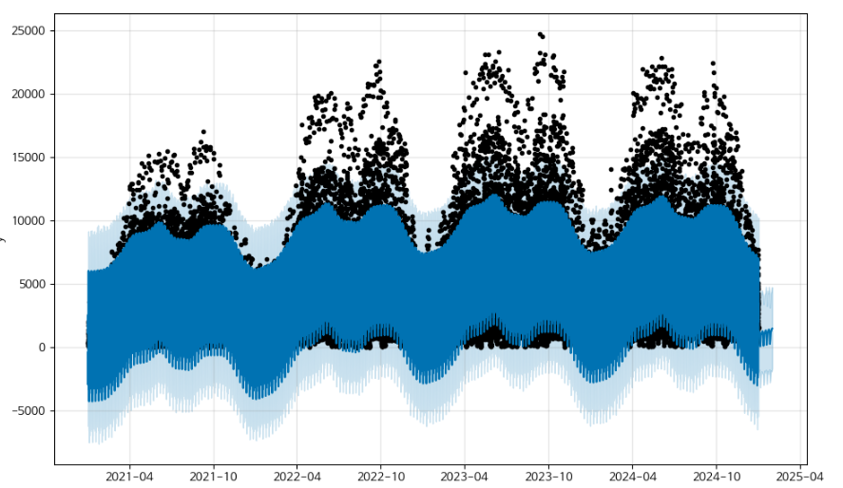
0 - 3. Feature 시계열 특성 점검
가. 시간의 변화에 따른 대여량 변화 추이
검정색 선 => 각 연도의 7월을 의미
7월을 기준으로 비슷한 파동형태 그래프
주기성 점검
나. Prophet을 통한 시간 주기성 체크
검정색 점 => 실제값
파란 파동 모양 : Prophet모델의 예측 결과
하늘색 파동 외곽선 : Prophet 모델의 편차 표현과 forecast
주기성을 확인할 수 있음
표준편차의 폭이 커 Prophet만으로 예측하는 건 불가

Slide 15
NEW
0 - 4. 데이터 분포 확인

Slide 16
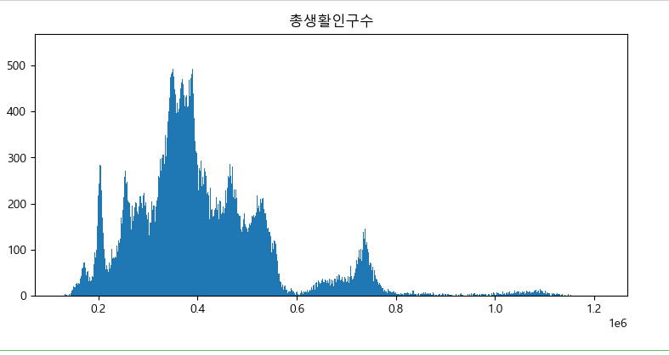
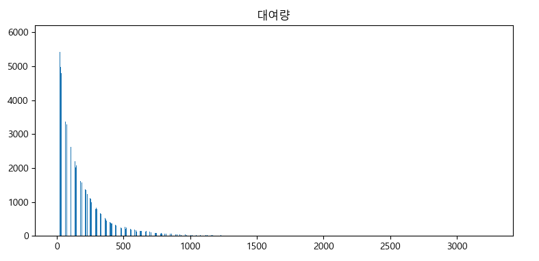
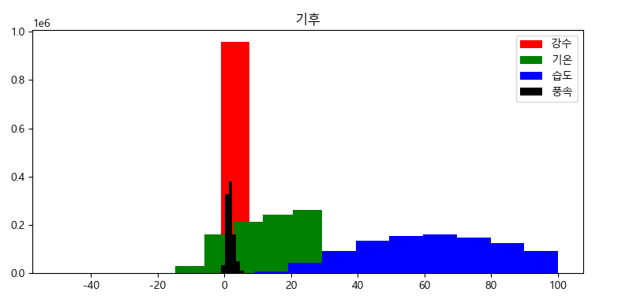
0 - 4. 데이터 분포 확인
가. 입력변수 데이터 시각화 후 분포를 확인
입력변수의 분포가 모두 “비정규성”, “극단값(이상치)”, “불균형 분포” 특징
스케일 조정을 통해 입력변수의 변동성을 해소
1. MinMaxScaler
2. RobustScaler

Slide 17
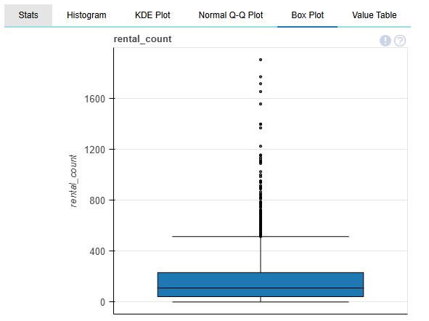
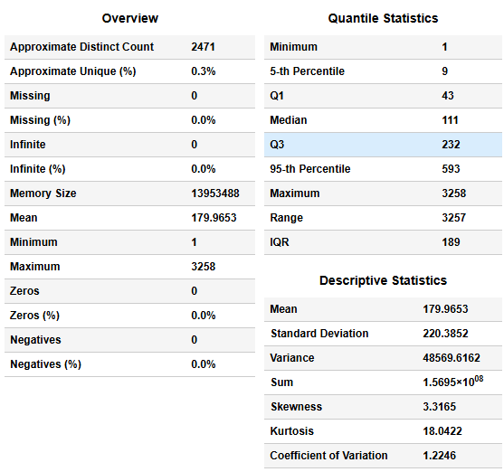
0 - 4. 데이터 분포 확인
나. Dataprep을 통한 타겟 변수 체크
“데이터의 75%가 232 이하” → 서비스 대다수는 저수요 구간에 집중
Skew : 3.3165, Kurtosis : 18.0422
상위 5% 구간(95th percentile: 593)~최대치(3258) : 상위 소수의 초고수요 구간이 전체 수요 총합에 미치는 영향이 매우 큼
=> 사업성의 확보를 위해선 “이상치”를 예측하여야 극대화 가능
-> MinMaxScaler와 RobustScaler를 각각 사용하여 “이상치”를 예측 가능한 모델을 구성 목표

Slide 18
1. 분류분석 모델 결과

Slide 19
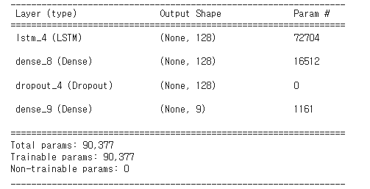
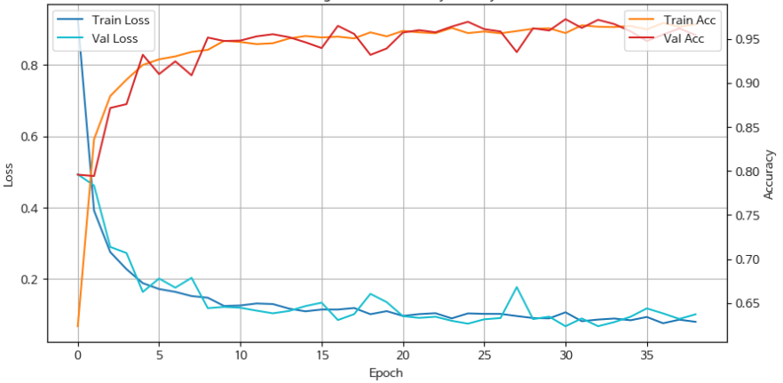
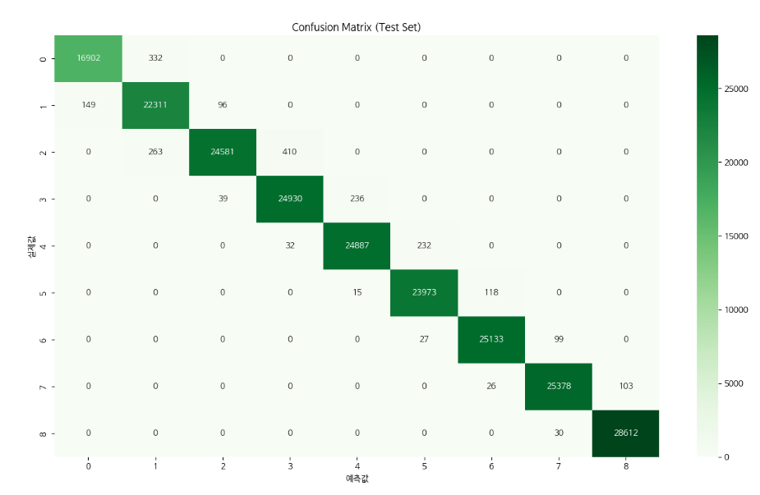
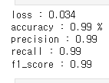
1. 분류분석 모델 결과(1/3)
1. LSTM_Classification 모델 결과

Slide 20
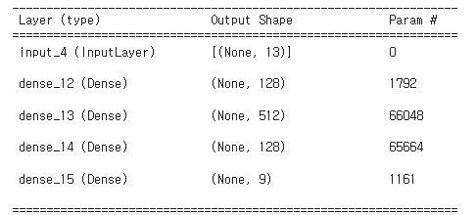
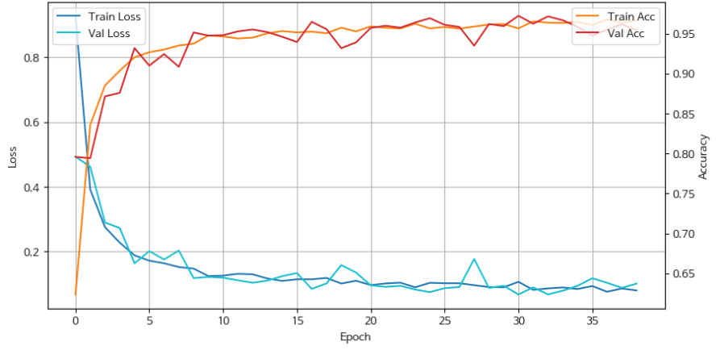
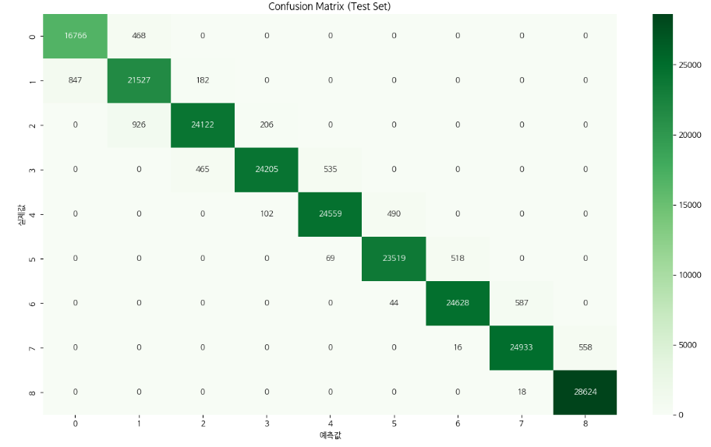

1. 분류분석 모델 결과(2/3)
2. DNN_Classification 모델 결과

Slide 21
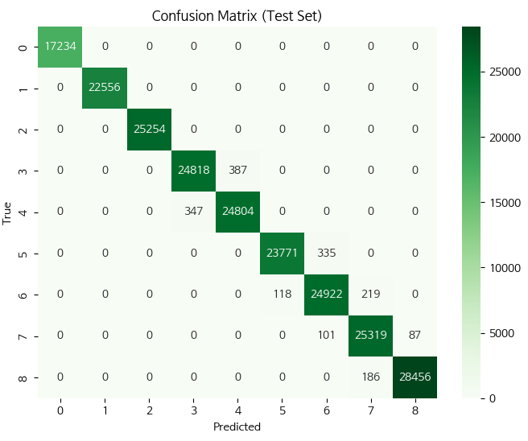
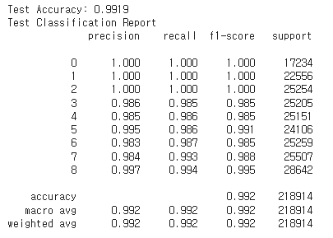
1. 분류분석 모델 결과(3/3)
3. LightGBM_Classification 모델 결과

Slide 22
2. 선형회귀 모델 결과

Slide 23

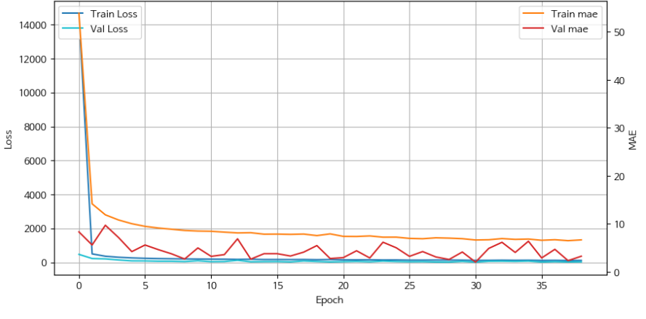
2. 선형회귀 모델 결과(1/2)
1. LSTM_Classification 모델 결과
LOSS : 14.979
MAE : 2.0

Slide 24

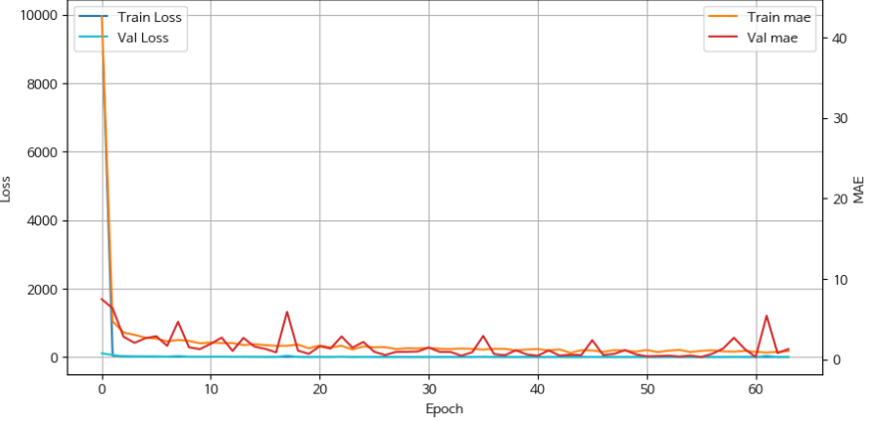
2. 선형회귀 모델 결과(2/2)
2. DNN_Linear_Regression 모델 결과
LOSS : 0.289
MAE : 0.32

Slide 25
M2_model : 민간 PM 수요 예측 모델

Slide 26
M2_model : 민간 PM 수요 예측 모델
1. 시계열 속성을 고려한 모델의 선정
가. LSTM : 시퀀스의 값을 전달 받아 시계열 속성을 학습하는 딥러닝 모델
나. DNN : 시계열 속성을 feature로 활용하는 딥러닝 모델
다. LightGBM : 시계열 속성을 feature로 활용하는 Boosting 모델
라. CatBoost : 시계열 속성을 feature로 활용하는 Boosting 모델로 Recall에 특화
마. RandomForest : 시계열 속성을 feature로 활용하는 bagging algorythm 모델
2. 모델 결과
가. 타겟변수가 공급과다, 공급평균, 공급다소부족, 공급부족, 공급절대부족 5개 범주를 갖을 때
가장 높은 score를 기록한 모델은 RandomForest 모델이었으나
나. 실질적으로 “PM을 재배치 하여 수익성을 극대화“ 하기 위해서 가장 중요한 “공급 부족” 과 “공급 절대부족＂을
가장 예측을 잘하는 모델이 중요하다고 판단, RandomForest 모델 선택

Slide 27
0. Feature 산정

Slide 28
0 - 1. 도메인 분석

Slide 29
0-1. 도메인 분석
1. 도메인 분석
가. 민간에서 운영하는 모빌리티라는 점을 제외하면 공공자전거 대여와 동일한 요소들의 영향이 예상됨
=> 독립변수 :일시, 행정구, 생활 인구수, 강수, 습도, 기온, 풍속 => 타겟변수 대여량 예측
나. 공공자전거 대신 사용하는 Personal Mobility
=> 공공자전거 대여량 영향 예상
다. 최초 선정 feature
=> 독립변수 :일시, 행정구, 생활 인구수, 강수, 습도, 기온, 풍속, 공공자전거 대여량 => 타겟변수 대여량 예측

Slide 30
0 - 2. Feature 상관관계 분석

Slide 31
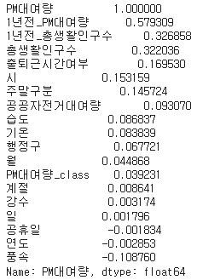
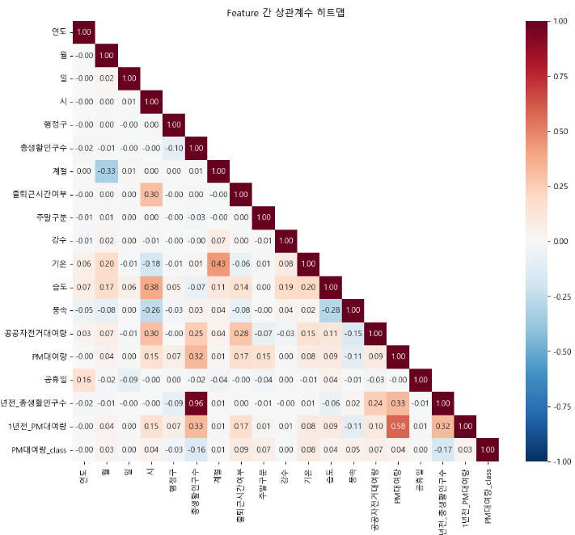
0 - 2. Feature 상관관계 분석(1/2)
가. 최초 사용 feature sample model 결과 : 22년 1월 ~ 22년 3월 간의 데이터 활용
- 분류 분석을 통해 accuracy 확인 결과 70 ~ 75% 수준
- accuracy 80% 이상 달성을 위해 상관관계를 분석
나. 전체 상관계수 점검 : 상관계수가 낮은 featur들이 확인되었으며 feature_importance를 체크

Slide 32
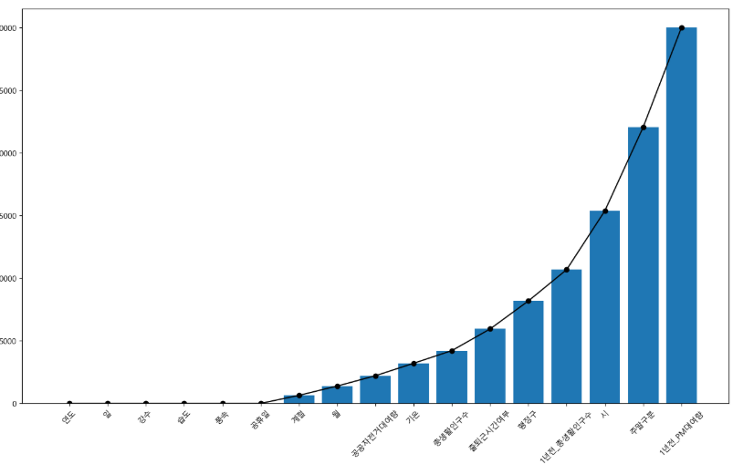
0 - 2. Feature 상관관계 분석(1/2)
다. feature_importance_ 분석
- feature_importance 가 0으로 수렴하는 값 존재 => 결과에 따라 원하는 accuracy가 확인되지 않으면
해당 feature를 제외하고 모델 재학습
- feature_importance 그래프가 지속 상승하는 그래프로 feature의 종류가 부족하나 추가 데이터의 수집 한계
=> 자전거 노선, 토지 활용도, 주변 건물의 건축 목적 등 feature간 시간 해상도 불일치(연간 데이터)

Slide 33
0 - 3. Feature 시계열 특성 점검

Slide 34
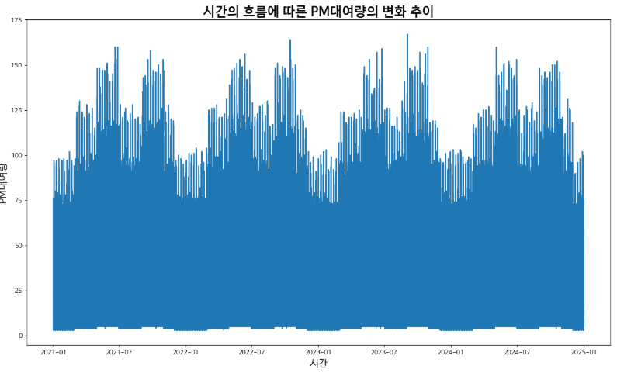
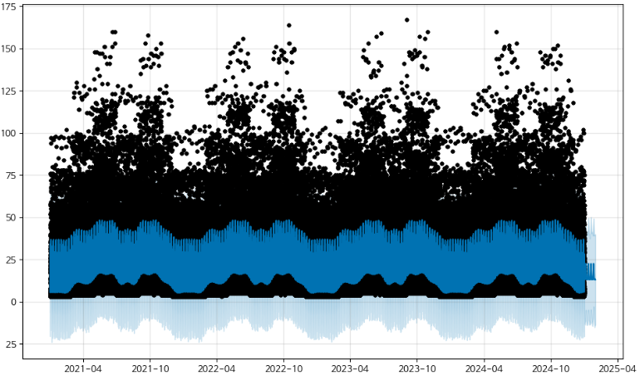
0 - 3. Feature 시계열 특성 점검
가. 시간의 변화에 따른 대여량 변화 추이
- 공공자전거의 데이터와 동일하게 7월을 기준으로
비슷한 파동형태 그래프
- 주기성 체크 필요
나. Prophet을 통한 시간 주기성 체크
검정색 점 => 실제값
파란 파동 모양 : Prophet모델의 예측 결과
하늘색 파동 외곽선 : Prophet 모델의 편차 표현과 forecast
주기성을 확인할 수 있음
표준편차의 폭이 커 Prophet만으로 예측하는 건 불가

Slide 35
1. 타겟 변수 범주 설정

Slide 36
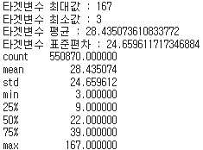
1. 타겟 변수 범주 설정(1/3)
가. 타겟 변수 통계적 특징 점검
** 최소값 3, 최대값 167, 평균 28, 표준편차 24
전체적으로 낮은 수치가 중심을 이루는 비대칭 분포
최대값 167은 평균(28)의 6배에 가까워, 우측으로 긴 꼬리를 가진 분포
표준편차(24)가 평균에 가까워 분산이 크고 이상치(outlier) 존재
-> 이상치 : 공급이 절대적으로 부족하다는 의미로, 이상치를 체크하는 모델이 필요
나. Kmeans와 실루엣 계수를 통해 연속형 데이터를 나눌 범주 기준 체크
Clustering 기준 : 시계열 데이터로 점검 시 시계열 특성의 끊임이 없게 샘플링 필요
50개 단위로 끊어 시간의 흐름을 유지하는 샘플
1개월을 추출한 샘플
1년 단위 샘플을 이용하되 feature를 축소한 샘플

Slide 37
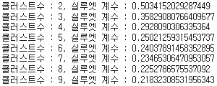
1-1) 50개 단위로 끊어 시간의 흐름을 유지하는 샘플
가. Kmeans_Silhouette_Score 결과
클러스트 수가 2개일 때 가장 양호
클러스트가 적을수록 실루엣 계수는 상승하는 형태

Slide 38
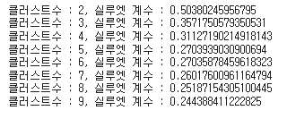
1-2) 1개월을 추출한 샘플
가. Kmeans_Silhouette_Score 결과
1개년을 샘플링 하기엔 메모리 부족으로 1개월만 샘플링
클러스트 수가 2개일 때 가장 양호
클러스트가 적을수록 실루엣 계수는 상승하는 형태

Slide 39
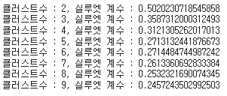
1-3) 1년 단위 샘플을 이용하되 feature를 축소한 샘플
가. Kmeans_Silhouette_Score 결과
1년 단위를 전체 샘플로 사용하기엔 메모리 부족으로 feature를 축소
(상관계수가 낮고 feature_importance가 낮은 값)
클러스트 수가 2개일 때 가장 양호
클러스트가 적을수록 실루엣 계수는 상승하는 형태

Slide 40
1. 타겟 변수 범주 설정(2/3)
다. Kmeans를 통해 구한 실루엣 계수에 의하면 2 ~ 3개의 군집으로 나누는 것이 양호하지만 PM을 수요에 따라 재배치
하고 사업의 효율성을 위한 모델에는 부적합한 범주
=> 평균이 28이고 Q3가 39인 것을 고려하여 수동 bin 배분
라. 범주는 4분위 수와 편차를 기준으로 아래와 같이 배분
1. 0 ~ 8 : 공급 과다 예상
2. 9 ~ 38 : 공급 평균 예상
3. 39 ~ 64 : 공급 다소 부족 예상
4. 65 ~ 90 : 공급 부족 예상
5. 90 + 공급 절대 부족 예상
마. 실제로 수요에 따라 공급을 재조정 해야 하는 단계는 공급 부족 예상 class와 공급 절대 부족 예상 class

Slide 41
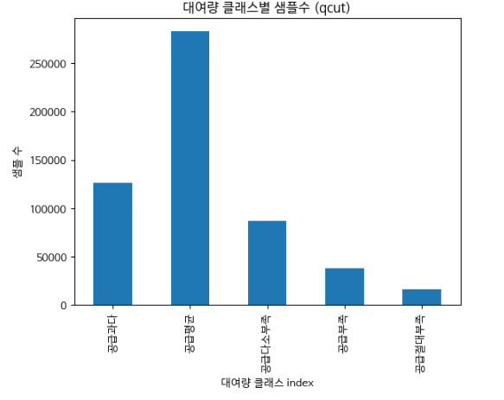

1. 타겟 변수 범주 설정(3/3)
바. 실제 데이터 범주형 변환 후 데이터 분포 체크
사. 데이터의 불균형은 발생하였으나 절대적인 data의 수가 부족하진 않다고 판단되어 학습을 우선 진행

Slide 42
2. 모델 결과

Slide 43
2-1. 딥러닝 모델 결과

Slide 44
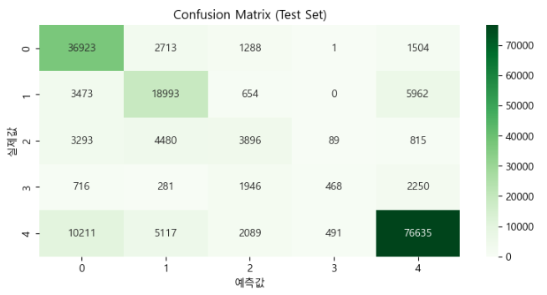

2-1. 딥러닝 모델 결과 – DNN
1. DNN_Classification 모델 결과
=> M2에서 가장 중요한 예측값 2,3에 대한 recall, precision이 낮음

Slide 45


2-1. 딥러닝 모델 결과 – LSTM
1. LSTM_Classification 모델 결과
=> DNN모델보다는 나아졌지만 여전히 M2에서 가장 중요한 예측값 2,3에 대한 recall, precision이 낮음

Slide 46
2-2. 머신러닝 모델 결과

Slide 47
2-2-0. 머신러닝 모델 파라미터 탐색

Slide 48
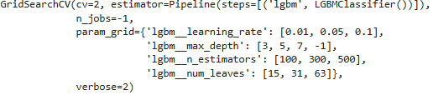
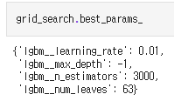
2-2-0. 머신러닝 파라미터 탐색_lgbm을 예시로(1/2)
1. sklearn.model_selection의 GridSearchCV를 통해 파라미터 탐색
2. 데이터의 양이 방대하여 샘플 추출 :
- 시계열 속성을 고려하여 22년도 1월부터 3월까지의 데이터를 샘플로 탐색 시도
3. 여러 parameter를 시도하며 최적의 파라미터를 체크 후 parameter 영역을 확장하는 방식으로 탐색을 실시

Slide 49
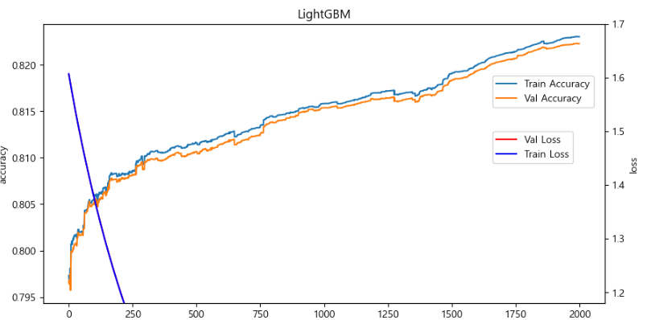
2-2-0. 머신러닝 파라미터 탐색_lgbm을 예시로(2/2)
4. 최초 n_estimators를 100, 200, 300… ,2000 체크 후 확인 결과 가장 양호한 2000 체크
5. Boosting 마다 predict 값을 체크하여 accuracy의 변화를 확인
=> 결과 : estimators가 증가할 수록 그래프가 여전히 상승하는 모습
6. GridSearchCV를 통해 estimators의 값을 추가로 체크 결과
=> n_estimators = [2000, 3000, 4000] 중 3000이 가장 최적의 값을 반환

Slide 50
2-2. 머신러닝 모델 결과

Slide 51
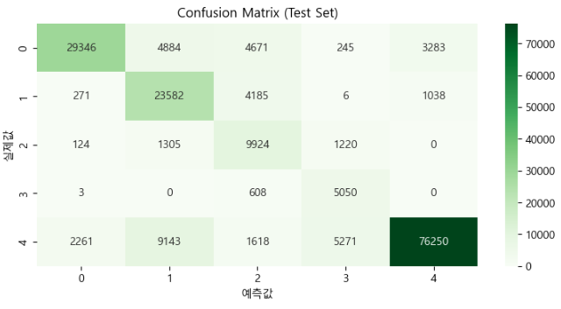

2-2. 머신러닝 모델 결과 - LightGBM
1. LightGBM 모델 결과
기존 딥러닝 모델 대비 accuracy와 precision, recall 점수가 모두 높아진 모습.
M2 모델에서 가장 중요한 2, 3 class에 대한 recall :
Class2(공급부족) : 78.93%
Class3(공급절대부족) : 89.25%

Slide 52
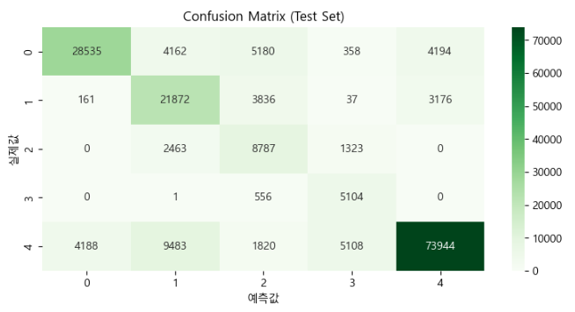

2-2. 머신러닝 모델 결과 - CatBoost
1. CatBoost_Classification 모델 결과
기존 딥러닝 모델 대비 accuracy와 precision, recall 점수가 소폭 높아진 모습.
M2 모델에서 가장 중요한 2, 3 class에 대한 recall :
Class2(공급부족) : 69.89%
Class3(공급절대부족) : 90.18%

Slide 53
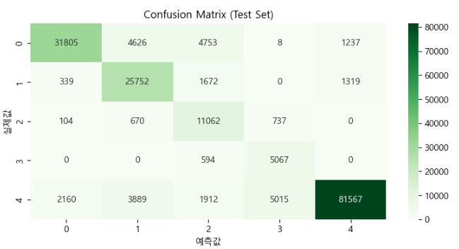

2-2. 머신러닝 모델 결과 - RandomForest
1. RandomForest_Classification 모델 결과
기존 딥러닝 모델 대비 accuracy와 precision, recall 점수가 모두 높아진 모습.
M2 모델에서 가장 중요한 2, 3 class에 대한 recall :
Class2(공급부족) : 87.98%
Class3(공급절대부족) : 89.51%

Slide 54
최종 모델 선택

Slide 55
최종 모델 선택
- M1_model : 공공자전거 수요 예측 모델, DNN_Linear_Regression
- M2_model : 민간 PM 수요 예측 모델, RandomForest_Linear_Regession

